Slide 1


В здоровой семье – здоровый ребёнок
МБОУ «Средняя общеобразовательная школа №31» города Курска
Учитель: Бильдина Ирина Германовна

Slide 2


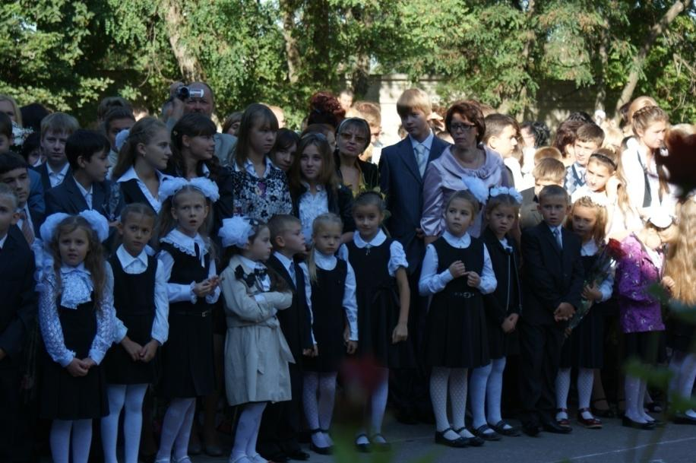
Учёба, здравствуй!
Школа, здравствуй!
Идём за знаньями в поход!
Сегодня праздник!
Школьный праздник!
Встречаем мы учебный год!

Slide 3
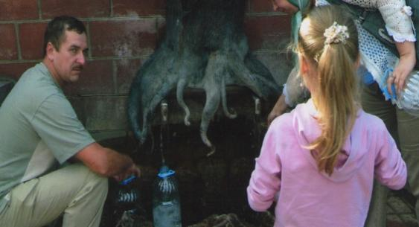
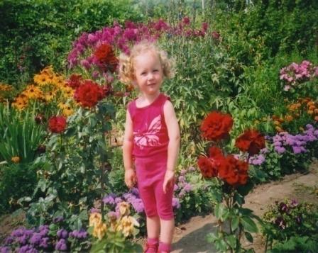
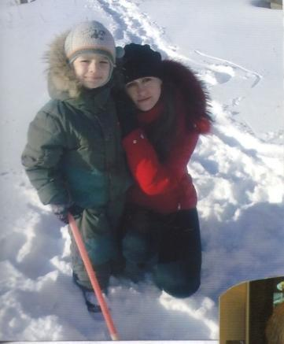
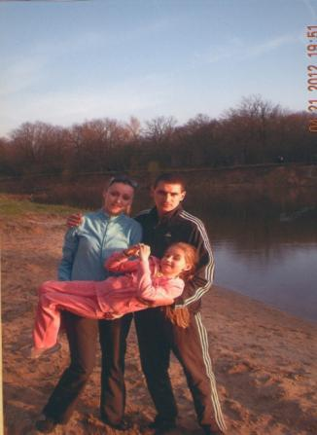
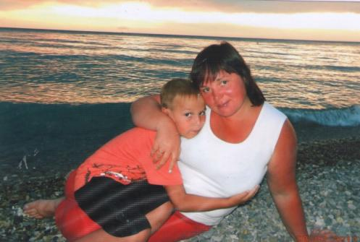
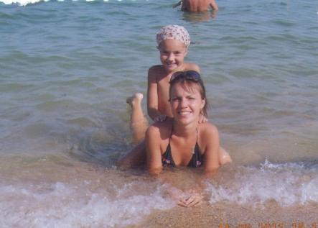

Быть здоровыми хотят
и взрослые и дети …

Slide 4

Что для этого нам нужно, смогу я вам ответить!
Получен от природы дар –
Не мяч, не обруч и не шар,
Не гиря, мяч и не скамья:
Здоровье – хрупкий дар, друзья!

Slide 5

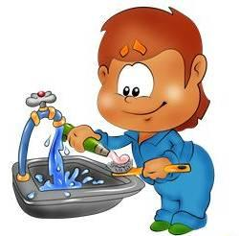
ЛИЧНАЯ ГИГИЕНА
Запомнить нужно навсегда:
залог здоровья – чистота!

Slide 6
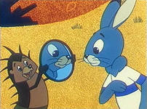
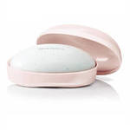

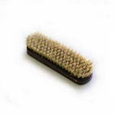
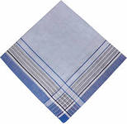
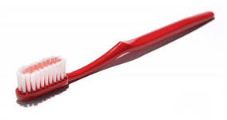
Загадки
Мудрец в нём видел мудреца,
Глупец – глупца, баран – барана.
Овцу в нём видела овца, а обезьяну – обезьяна.
Вот подвели к нему Федю Баратова.
И Федя увидел неряху лохматого…
Целых 25 зубков
Для кудрей и хохолков
И под каждым под зубком
Лягут волосы рядком…
Гладко и душисто,
Моет чисто – чисто!
Нужно, чтоб у каждого было.
Что это, ребята?...
Вроде нежная на вид
И не просит пищи.
По одежде побежит,
Она станет чище…
Лёг в карман и караулю,
Рёву, Плаксу и Грязнулю,
Им утру потоки слёз,
Не забуду и про нос…
Волосистой головой
В рот она влезает ловко.
И считает зубы там.
Кто она?...

Slide 7

ПРАВИЛЬНОЕ ПИТАНИЕ
Будешь правильно питаться –
со здоровьем будешь знаться!

Slide 8
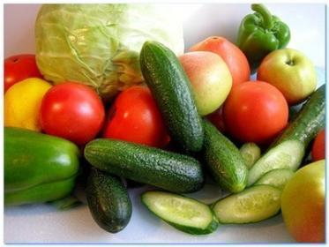
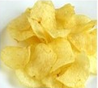
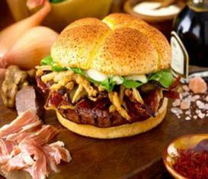
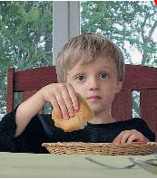

“Есть, чтобы жить, а не жить, чтобы есть”.
Родителям и вам нельзя забывать о том, что соблюдение режима питания – основа здорового образа жизни. Правильное питание организовать не просто. Нужно заботиться о том, чтобы в рационе правильно сочетались различные продукты и химические вещества.

Slide 9
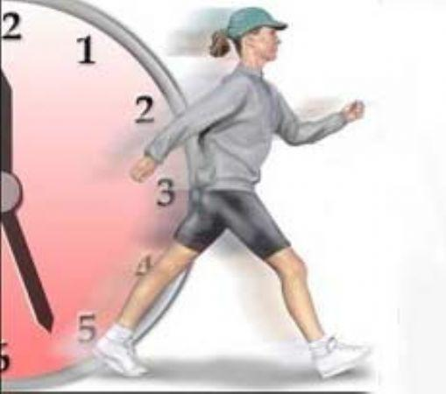
Занятия спортом
Чтоб сильным и здоровым быть,
в спортивный зал надо ходить!

Slide 10
З А Р Я Д К А
Д У Ш
КРОССВОРД
С П О Р Т
Р Ю К З А К
В О Д А
В Е Л О С И П Е Д
К О Н Ь К И
Т Р Е Н И Р О В К А
Notes:
Утром рано поднимайся, прыгай, бегай, отжимайся.
Для здоровья, для порядка
Людям всем нужна…(ЗАРЯДКА)
Дождик тёплый и густой,
Это дождик непростой:
Он без туч и облаков
Целый день идти готов. (ДУШ)
Хочешь ты побить рекорд?
Так тебе поможет…(СПОРТ)
Он с тобою и со мною
Шёл лесными стёжками,
Друг походный за спиною
На ремнях с застёжками. (РЮКЗАК)
В море я всегда солена,
А в реке я пресна.
Лишь в пустыне раскаленной
Мне совсем не место. (ВОДА)
Ясным утром вдоль дороги
На траве блестит роса.
Там бегут два колеса.
У загадки есть ответ.
Это мой…(ВЕЛОСИПЕД)
Есть ребята у меня
Два серебряных коня.
Езжу сразу на обоих
Что за кони у меня? (КОНЬКИ)
Чтоб большим спортсменом стать,
Нужно очень много знать.
И поможет здесь сноровка
И, конечно…(ТРЕНИРОВКА)

Slide 11

ПОЛОЖИТЕЛЬНЫЕ ЭМОЦИИ
Здоровье - царство смеха,
Сам смех – тропа к успеху,
И все нам удается,
когда душа смеется.
Больше улыбайтесь,
каждым днем вы наслаждайтесь!

Slide 12
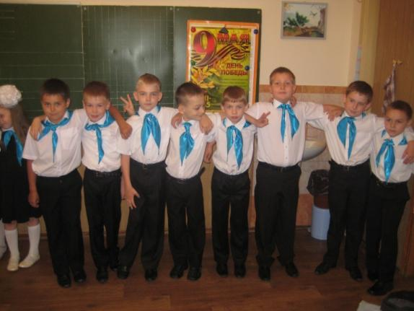

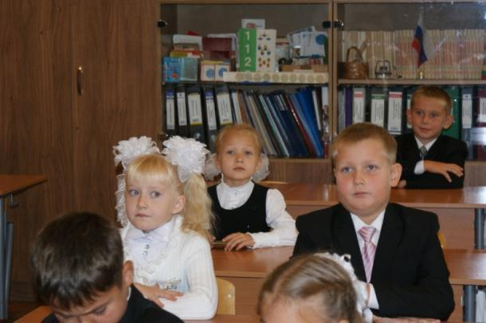
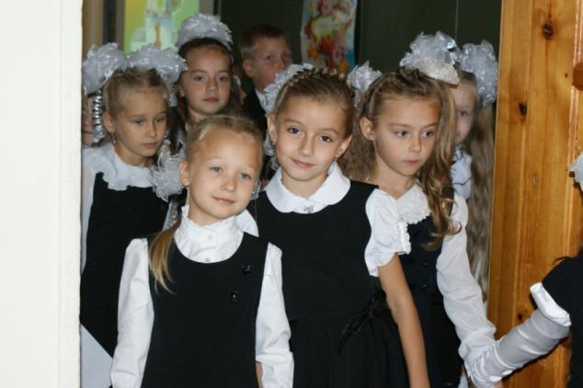
ЭТО Я, ЭТО Я ,
ЭТО ВСЕ
МОИ ДРУЗЬЯ!
Notes:
-Кто ватагою весёлой
Каждый день шагает в школу?
Знает кто, на красный цвет
Означает: хода нет.
-Кто из вас, из малышей,
Ходит грязный до ушей?
-Кто любит маме помогать,
По дому мусор рассыпать?
-Кто одежду бережёт,
Под кровать её кладёт?
-Кто ложиться рано спать
В ботинках грязных на кровать?
-Кто из вас не ходит хмурый,
Любит спорт и физкультуру?
-Кто из вас идя домой,
Мяч гоня по мостовой?
-Кто любит в классе отвечать,
Апплодисменты получать?

Slide 13
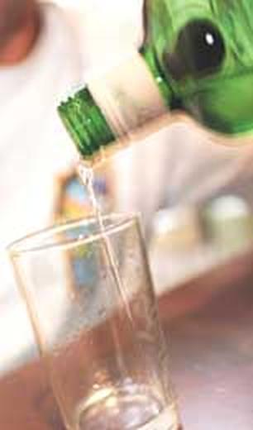
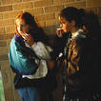
ОТКАЗ ОТ ВРЕДНЫХ ПРИСТРАСТИЙ
Вредные привычки
пусть горят, как спички!

Slide 14
ДОРОГИЕ МАМЫ И ПАПЫ, ДЕВОЧКИ И МАЛЬЧИКИ!
Любите друг друга!
Общайтесь друг с другом, радуйтесь друг с другу!
Счастье, здоровье, добро, любовь, вера, понимание –вот это и есть семья.

Slide 15

БУДЬТЕ ЗДОРОВЫ! БЕРЕГИТЕ ДРУГ ДРУГА!

Slide 16
ЛИТЕРАТУРА
1. Бабенкова Е.А.Как помочь детям стать здоровыми:
Методическое пособие. М.: ООО «Издательство»Астрель» 2004.
2. Безруких М.М. Здоровье сберегающие технологии в общеобразовательной школе. –М.,2002
3. ДереклееваН.И. Двигательные тренинги и уроки здоровья. М.,Вако,2004
4. Полезные привычки: Материалы для учителей. – М.,
ИПФ «Полимед», 1999
5. funcarver.ucoz.net/…/2013-05-23-16 –фото моя семья
6. chemicalfreehealthierme.wordpress.comфото зубная щётка
7. http://www.mk.ru/social/articl…- фото мыло
8. http://pu3.okis.ru/sell.42049.…- фото носовой платок
9. images.yandex.ru›фото зеркало

